Slide 1

Психолого-логопедическая декада
«Территория комфорта»
(08.11.2021 г. – 18.11.2021 г.)
государственное бюджетное общеобразовательное учреждение
Свердловской области "Екатеринбургская школа № 9, реализующая адаптированные основные общеобразовательные программы"
Психологи: Труфанова Г.К., Сухоносова А.А.
Логопеды: Белькова Н.В., Дмитриева Е.В., Жданова М.В.

Slide 2
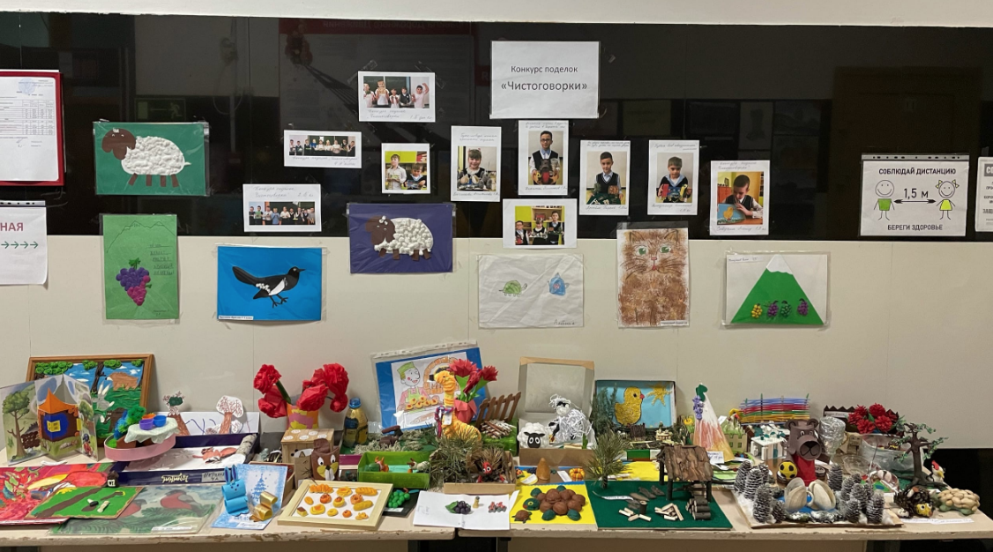
9.11.2021 г.
Конкурс поделок на тему «Чистоговорки»
(1-4 классы)

Slide 3
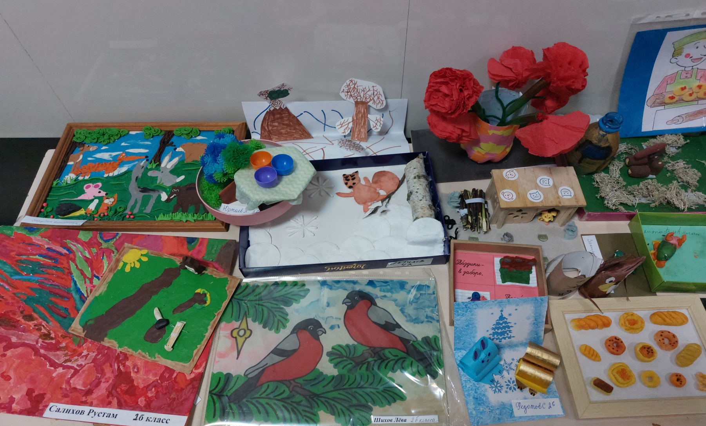
9.11.2021 г.
Конкурс поделок на тему «Чистоговорки»
(1-4 классы)

Slide 4
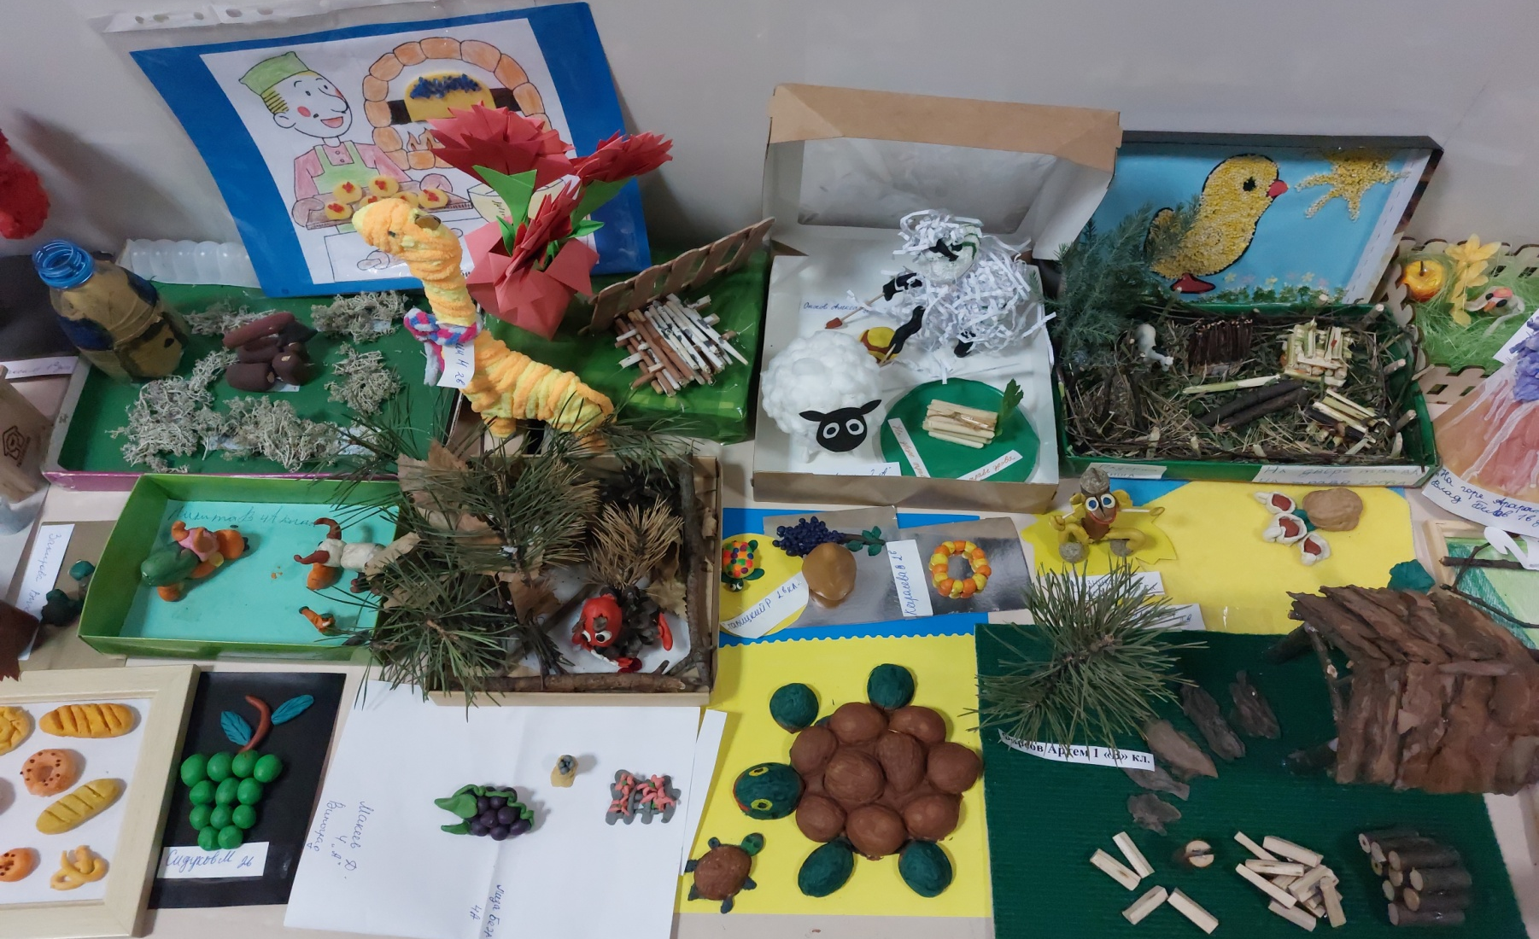
9.11.2021 г.
Конкурс поделок на тему «Чистоговорки»
(1-4 классы)

Slide 5
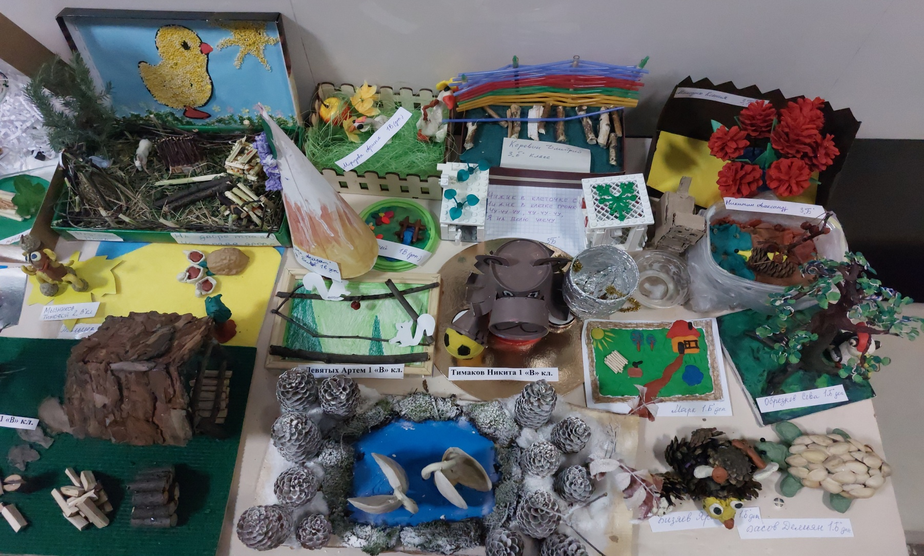
9.11.2021 г.
Конкурс поделок на тему «Чистоговорки»
(1-4 классы)

Slide 6
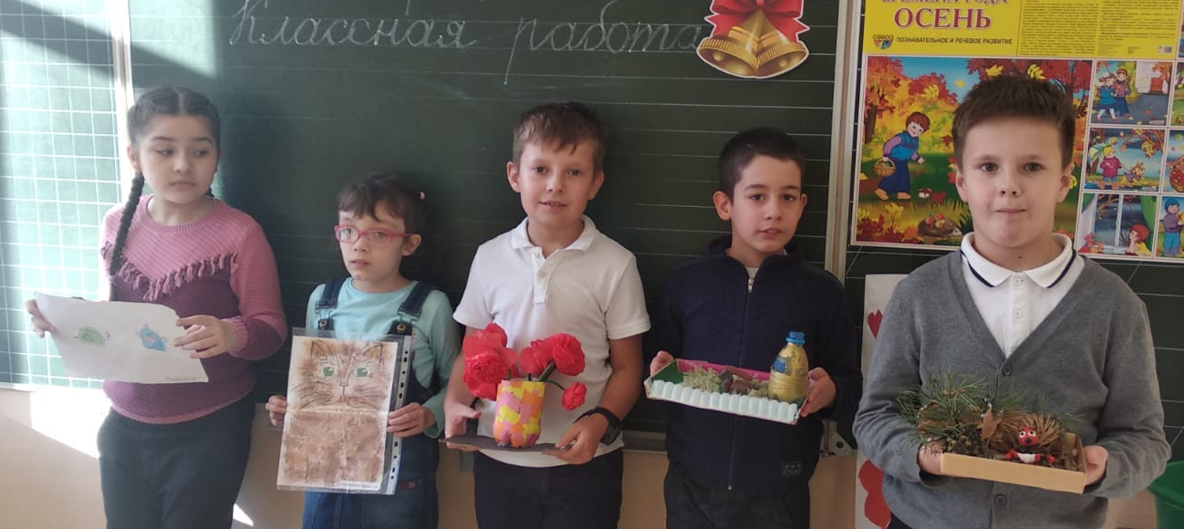
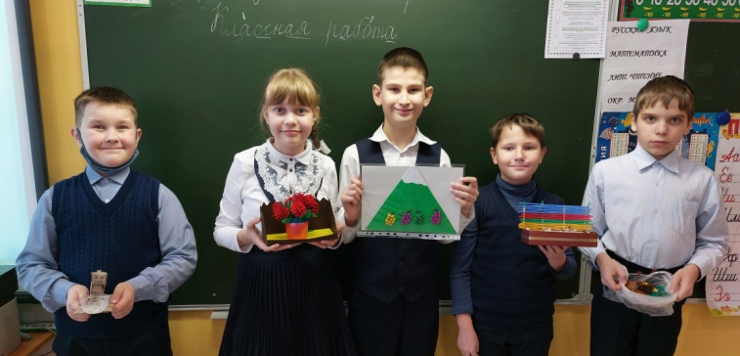
9.11.2021 г.
Конкурс поделок на тему «Чистоговорки»
(1-4 классы)

Slide 7
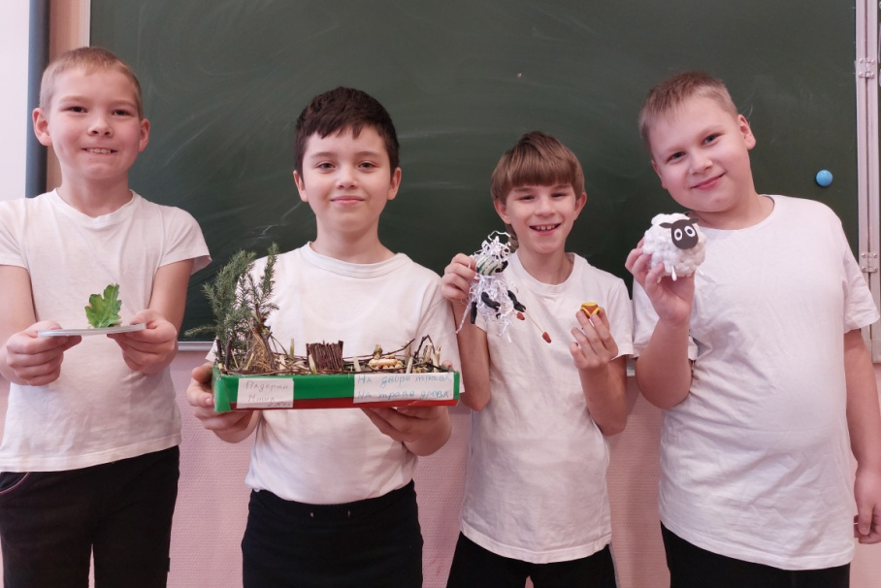
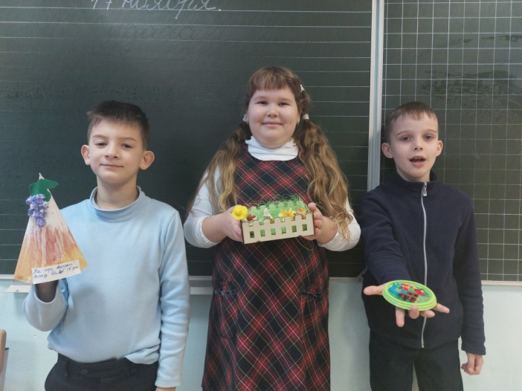
9.11.2021 г.
Конкурс поделок на тему «Чистоговорки»
(1-4 классы)

Slide 8
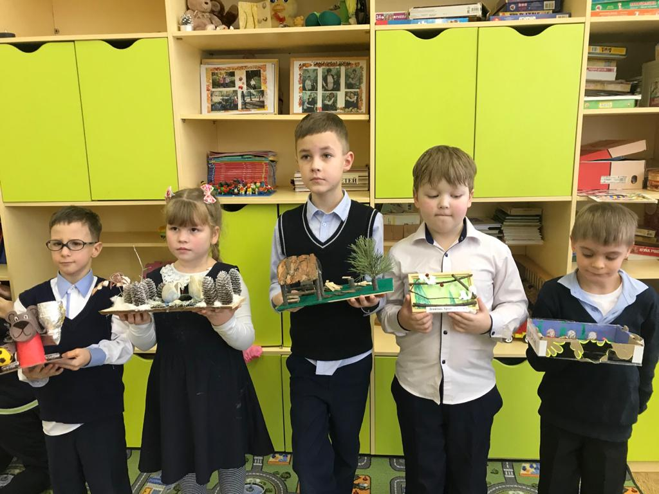
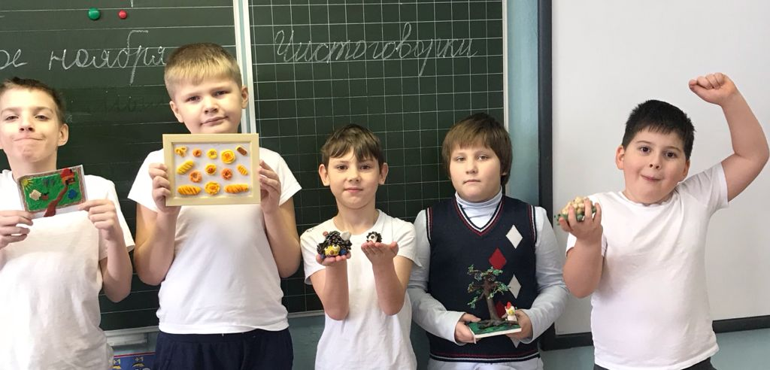
9.11.2021 г.
Конкурс поделок на тему «Чистоговорки»
(1-4 классы)

Slide 9
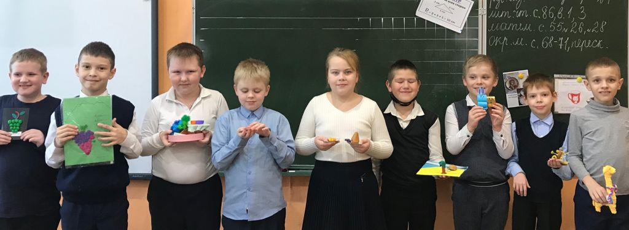
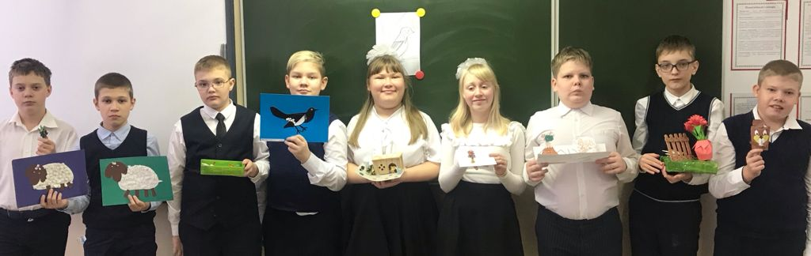
9.11.2021 г.
Конкурс поделок на тему «Чистоговорки»
(1-4 классы)

Slide 10
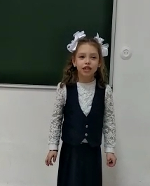
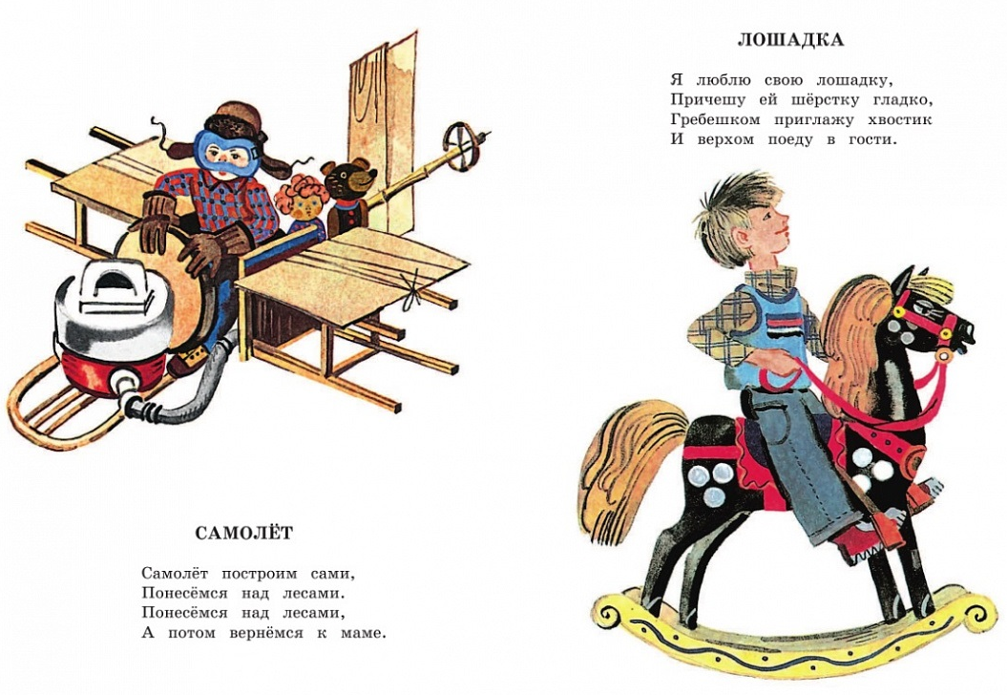
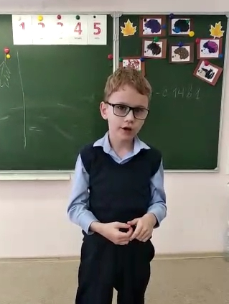
10.11.2021 г.
Конкурс «Стихи А.Барто» (1 классы)

Slide 11

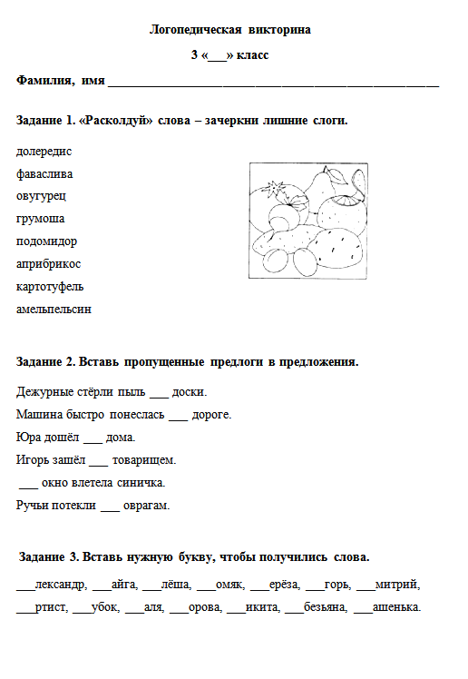
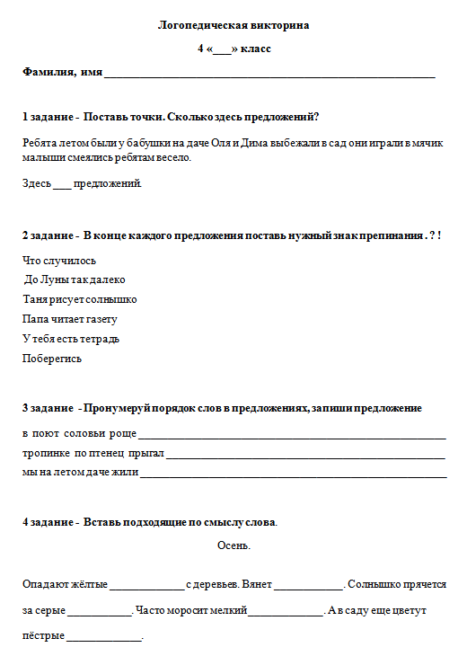
11.11.2021 г.
Логопедическая викторина (3-4 классы)

Slide 12
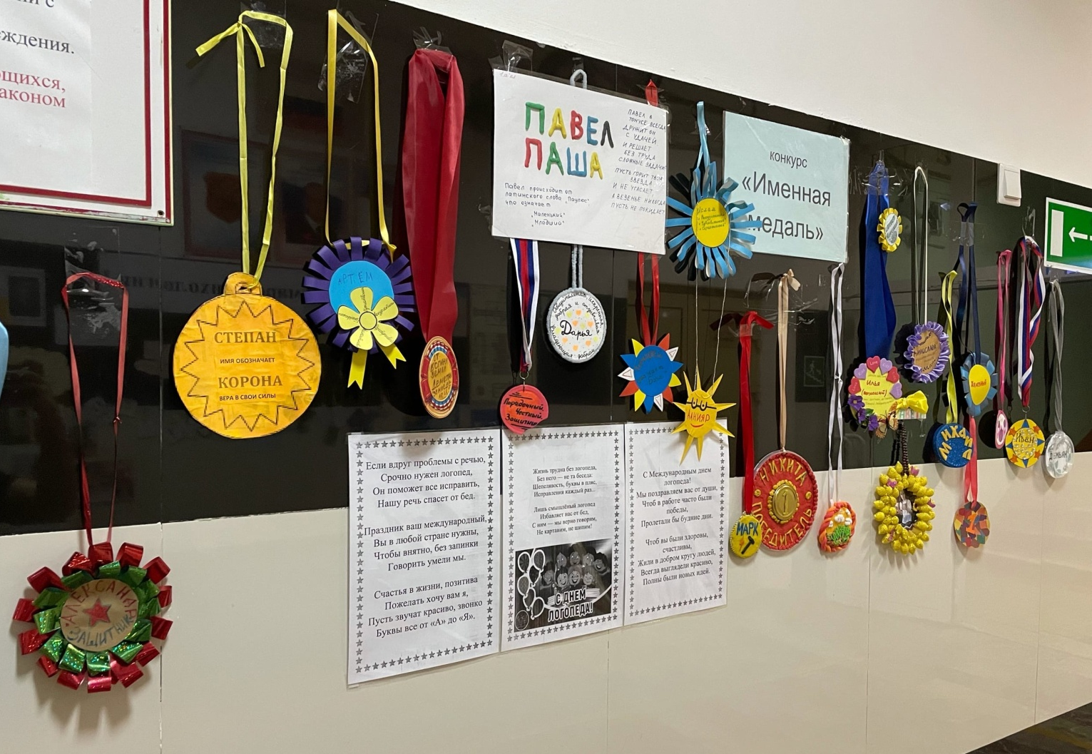
12.11.2021 г.
Конкурс «Тайна имени» (1 классы)

Slide 13



16.11.2021 г.
Конкурс «Загадки: школьные принадлежности и природные явления»
(2 классы)

Slide 14
Спасибо за участие!!!
Психологи: А.А. Сухоносова, Г.К. Труфанова
Логопеды: Н.В. Белькова, Е.В. Дмитриева, М.В. Жданова

